Slide 1
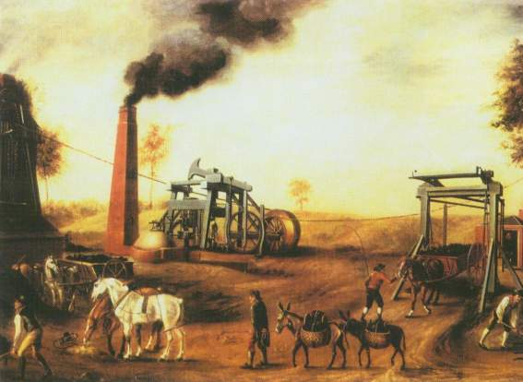
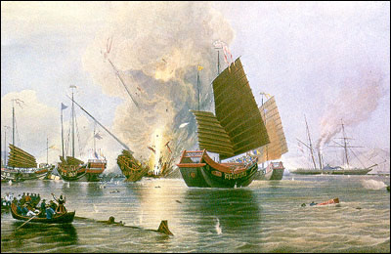
？
英国工业革命
鸦片战争
鸦片战争之后，中国的经济有什么样的变化？
Notes:
看图说话：两张图之间是什么关系？
随着西方工业革命的完成，英国进一步扩展自己的殖民地与海外市场。1840年英国发动了鸦片战争，中国进入了半殖民地半封建社会，这给中国的经济带来了什么变化呢？

Slide 2
近代中国社会经济结构的变动
第十课
课标要求：
简述鸦片战争后中国经济结构的变动史实；
认识近代中国资本主义产生的历史背景。
Notes:
中国近代之前，社会经济以什么为主体？变动：旧的解体，新的产生。在古代中国经济当中占统治地位的是什么？后来发生了什么变化呢？

Slide 3
江苏松江的杏花村世代以纺织为业，质量上乘，远近闻名。但近年来（1840年之后）杏花村的日子越来越艰难。
刘财主：多好的松江布啊！商人周，这以前不是供不应求么，现在你怎么一点都不收了？
周商人：刘老财，不是我不愿意收。你这布质量再好，也比不上英吉利的洋布，而且人家还比你这便宜两倍。市面上大家都买洋布，谁还要土布啊！
刘财主：那我这怎么办啊？我可听说了，西边以纺织闻名的宋家庄里面，村里的农民日子过不下去，好多只能去城里要饭了。你可得帮帮我啊！
周商人：咱们多少年的交情，那肯定帮啊！我现在是给洋人跑腿，那洋人说了，茶叶、生丝，有多少要多少，都是要卖到海外的。所以……
刘财主：我明白，我明白！我这就让村里养蚕、种茶叶，你这商人周的名号不是白叫的！
周商人：我现在是帮洋人办事的中间商，以后得叫我周买办了。
刘财主：好的好的，周买办。
沦为市场
农民破产
沦为原料产地
出现买办

Slide 4
洋货涌入
洋货
抢占
市场
鸦片战争后
依附于
世界资本主义体系
中国沦为
原料产地
掠夺原料和农产品
外企出现
新的社会阶层买办出现
Notes:
依附于世界资本主义体系，外资企业出现。

Slide 5
土货
失去
农民
市场
破产
洋货涌入
自然经济
鸦片战争后
开始
解体
掠夺原料和农产品
减少了农业经济中的自给成分
自给自足的自然经济？
Notes:
小农解体-带来的影响？破产、社会矛盾/劳动力！
依附于世界资本主义体系——内忧外患。怎么办？

Slide 6
土货
农民
失去市场
破产
洋货涌入
洋货
依附于世界资本主义体系
抢占市场
小农经济
鸦片战争后
沦为
开始
解体
原料产地
掠夺原料和农产品
减少了农业经济中的自给成分
外企出现
自给自足的小农经济？
新的社会阶层买办出现
Notes:
依附于世界资本主义体系，外资企业出现。
小农解体、依附于世界资本主义体系——内忧外患。怎么办？

Slide 7
二、洋务运动
Notes:
口号

Slide 8
创办军事工业——自强
 | 创办者 | 代表企业 | 地位 | 经营方式 | 性质
军事工业
第一家官办军用企业
标志着中国近代工业起步
曾国藩
安庆内军械所
封建性的近代工业
官办
李鸿章
江南制造总局
当时国内规模最大的官办军用企业
Notes:
口号

Slide 9
创办民用企业——求富
企业类型 | 企业 | 创办人 | 地位 | 经营方式 | 性质
轮船招商局
洋务派创办的第一家民用企业
李鸿章
官督商办等
“国家资本主义”的
近代工业
民用企业
开平矿务局
中国第一个使用机械开采的煤矿
李鸿章
Notes:
接下来 两张图，不用说话直接放

Slide 10
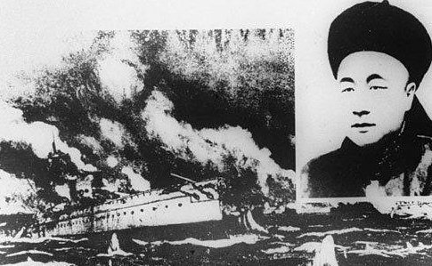
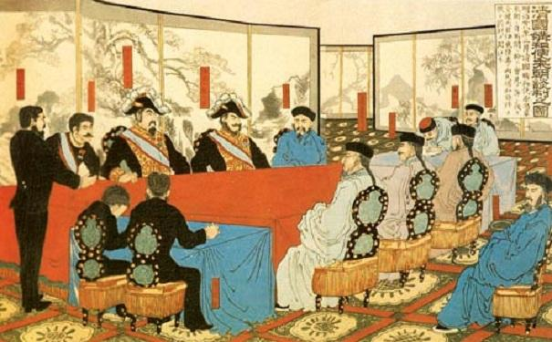
中国在甲午战争的战败标志着洋务运动的破产
Notes:
图片反映的是什么？与洋务运动的关系？难道一无是处吗？

Slide 11
洋务运动将西方工业革命的新成果——铁路、电报等引入中国，它们（洋务运动中创办的企业）既揭开了中国采用机器生产的历史即工业化历史的第一页，又揭开了中国采用资本主义生产方式的历史的序幕，并构成中国新兴资本主义现代工业的重要部分。……这批企业的成功或失败，对早期私人资本家来说是一次示范。
开启近代化
示范作用
针对传统的本末观，洋务官僚……把振兴工商业和富国强兵联系在一起。薛福成：“工商之业不振，则中国终不可以富，不可以强。”认为应改变传统观念，向西方学习。
观念转变
Notes:
近代化：政治民主化、经济工业化，文化多元化（自由化）
开启近代化，示范作用，观念转变。
洋务推动、外资刺激

Slide 12
民族工业的出现
1.原因：
2.时间：
3.代表企业：
外资企业、洋务派创办工业的刺激和影响下
19世纪70年代前后
上海发昌机器厂、广东继昌隆缫丝厂、天津贻来牟机器磨坊

Slide 13
民族工业的发展
积极因素：
清政府放宽对民间设厂的限制
实业救国的热潮
收回利权运动的推动
面临的阻碍
材料一：洋商见我工商竞用新法，深中其忌，百计阻挠，勒价停市。上年江浙、湖北等省，缫丝、纺织各厂，无不亏折，有歇业者，有抵押与洋商者。
材料二：茶叶从汉口运至张家口要经过63个厘金（货物流通税）分卡，沿途捐税达13种之多，税率高达40%到50%。
外国资本主义
国内封建势力
Notes:
民族工业，前面提到洋务运动中创办的是……军事工业、民用工业，那他们之间有什么不同呢？

Slide 14
阅读材料并结合所学知识，比较军事工业、民用工业、民族工业的不同。（提示：从市场、资本、管理等角度入手）
材料一：江南制造总局常年经费最初有李鸿章在淮军军需项下随时拨给，每月约1万两，后又从江海关洋税（即“关税”）中酌留部分全归局用。其产品基本上由清政府无偿调拨给各地清军……这些军事工业都不是独立经营的企业，而是地方政府的一个组成机构。
材料二：官督商办是当时民用企业的主要形式，是以清政府的名义开展经济活动的。这类企业多数以私人出资为主，政府垫入部分资金或完全不出资，但有权控制和监督企业。……企业盈亏，“全归商认，与官无涉”，官款可坐收“官利”。
材料三： 1886年，杨宗濂、吴懋鼎、周盛波等在天津合资设立火柴厂，资本1.8万两。后来又公开招股，资本增至4.5万两，由吴懋鼎任总办，聘请英、俄商人购买机器，并帮同管理账目，但洋商并不参股。
Notes:
不要着急

Slide 15
 | 资金来源 | 由谁管理 | 是否进入市场
军事工业
官
官
否
封建性的近代工业
民用企业
“国家资本主义”的
近代工业
官+民
官
是
民族工业
民
民
是
民族资本主义的
近代工业
Notes:
让学生自己回答！！！封建性的近代工业？为什么都有了封建性了，还被称作近代工业呢？阅读P47中间小字部分。

Slide 16
军事工业
民族资本主义的近代工业
民用工业
封建性的近代工业
民族工业
“国家资本主义”的近代工业
Notes:
封建性的近代工业：近代-先进技术；
国家资本：政府出资、控制，以政府名义

Slide 17
近代中国社会经济结构的变动
旧的解体
1.自然经济逐渐解体
2.外商企业出现
3.洋务企业出现
新的出现
4.民族工业产生

Slide 18
1.“嫂嫂织布，哥哥卖布……土布贵，洋布便宜；土布没人要，饿倒了哥哥嫂嫂”，近代中国的这首民谣反映了当时的一种社会经济现象，这一社会经济现象的实质是 （ ）
A．传统纺织业的没落
B．国内贸易中心的转移
C．自然经济逐渐解体
D．民族工业的产生

Slide 19
2. 奕䜣力倡洋务，又因在兄弟中排行第六，被称为“鬼子六”；洋务派官员丁日昌被称为“丁鬼奴”；郭嵩焘在一片冷嘲热讽中出任驻英公使。这反映了（ ）
Ａ．洋务运动与传统的观念发生冲突
Ｂ．崇洋媚外行为遭到社会鄙视
Ｃ．洋务派改器物而不改制度受到批判
Ｄ．西方列强侵略激起国人抵制

Slide 20
3.中国近代民族工业通常指由民营资本创办并由其管理的企业，下列不属于中国民族工业的是（ ）
Ａ．铁匠方举赞创办的发昌机器厂
Ｂ．商人陈启沅创办的继昌隆缫丝厂
Ｃ．弃官从商的张謇创办的大生纱厂
Ｄ．两江总督李鸿章创办的江南制造总局

Slide 21
阅读与思考
思考中、日两国出口生丝状况出现变化的原因
明治维新后20年间，日本生丝的出口增长了208%，在对欧洲输出增长同时，以更快速度扩展到美国的销路，日益严重地排挤了中国生丝在美国的市场，并于1885年超过中国，高居美国生丝进口第一位。
明治政府致力于西方技术的引进。1870年，政府从法国进口机器设备，聘请技术人员，开设了官营模范工厂，并在开工之日，号召全国士族的妻女400余人入厂学习操作，目的在于向全国普及。还由通商司和国立银行给丝业经营者以贸易和金融周转方面的便利。1885年，政府颁布准则，生产出来的所有生丝都要经过检验合格后方准出口。
Notes:
结合本课所学知识，从中国、日本两个角度思考
中国民族工业发展的弊端
日本：技术、鼓励、资金支持、质量控制

